Slide 1







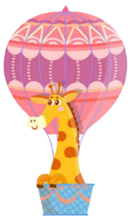

BAY LÊN NÀO

Slide 2
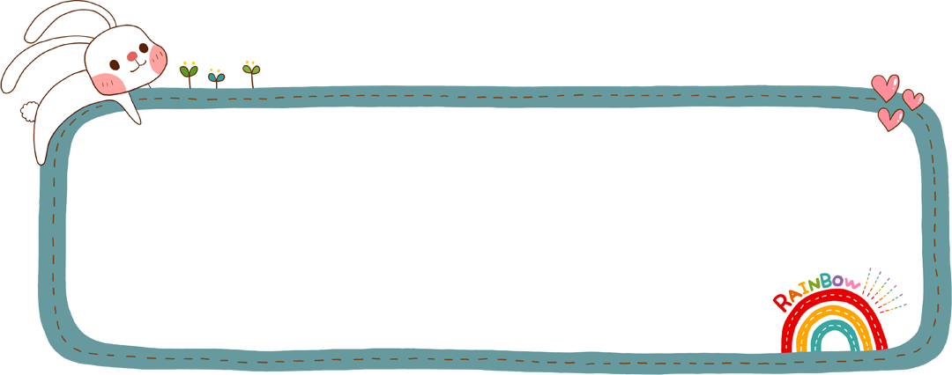
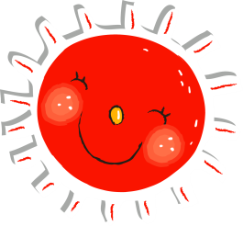



Con giúp các con vật thực hiện ước mơ bay lên bầu trời cao bằng cách đọc đúng tất cả các vần, tiếng, từ sau.

Slide 3

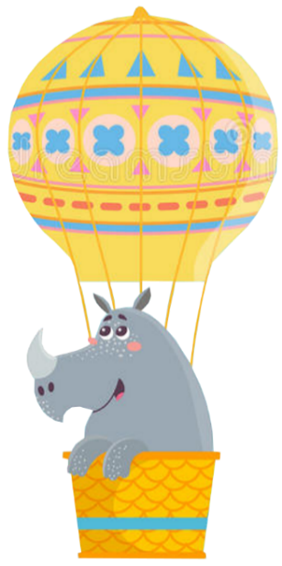


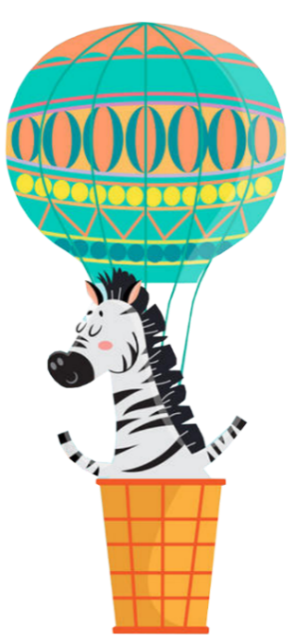


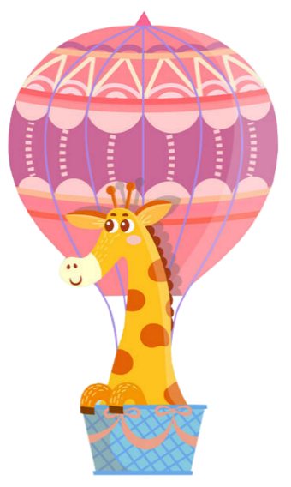
tiệc
iên
rạp xiếc
iêp
iêc
xe điện
diệp

Slide 4
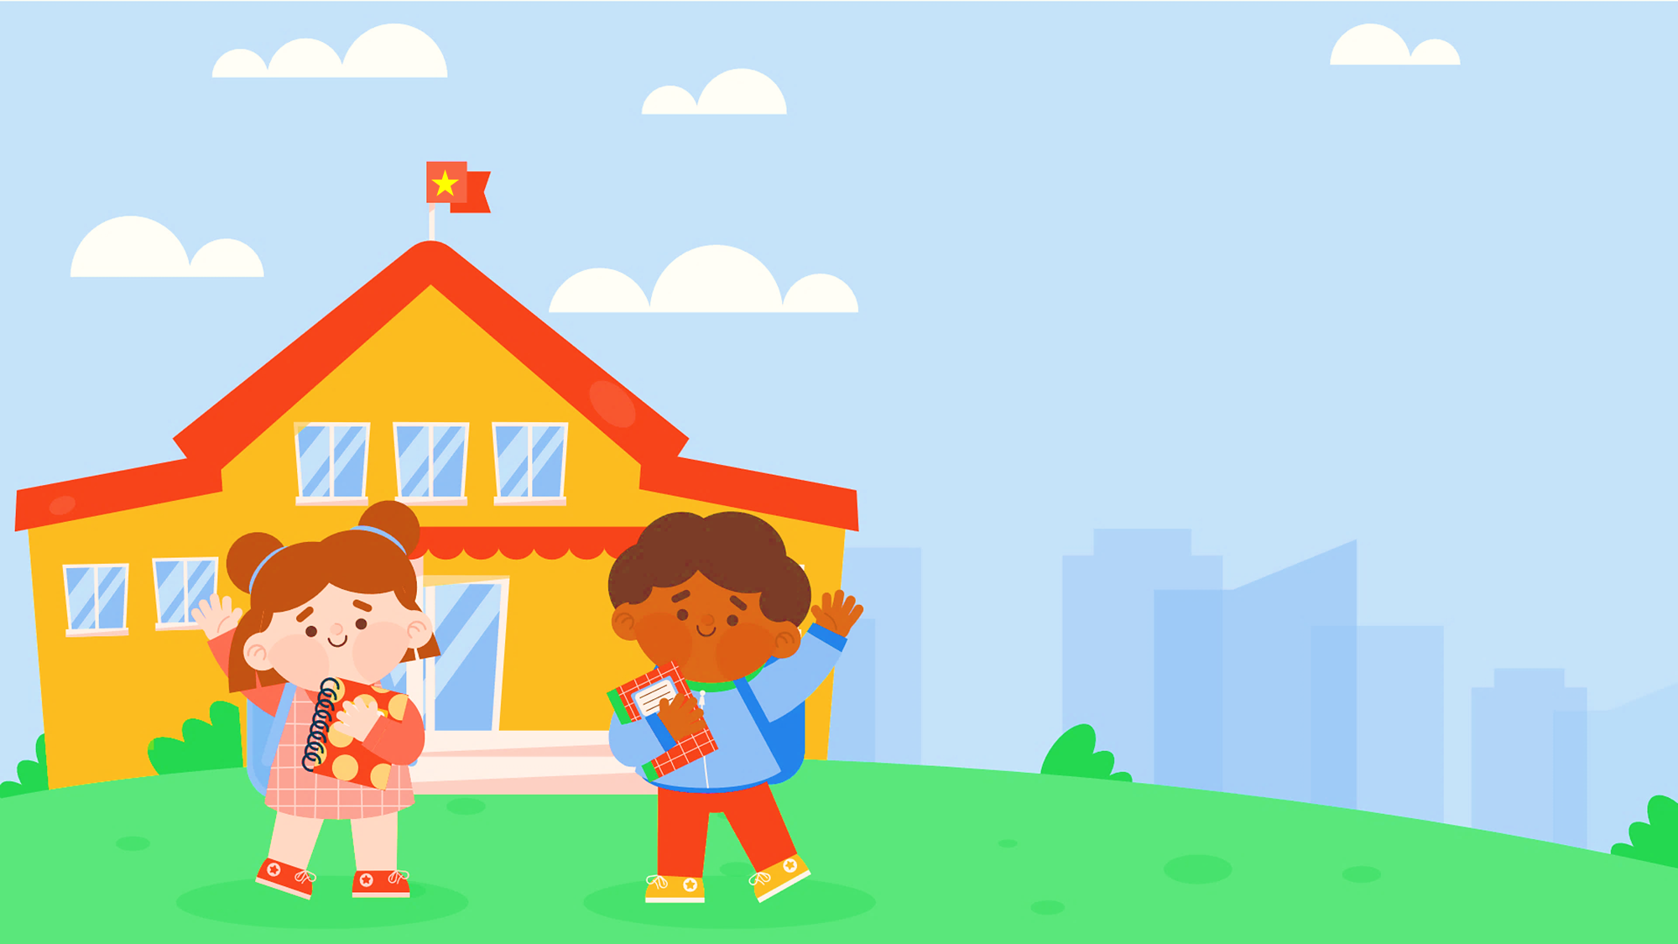
Bài 63
iêng iêm yên

Slide 5
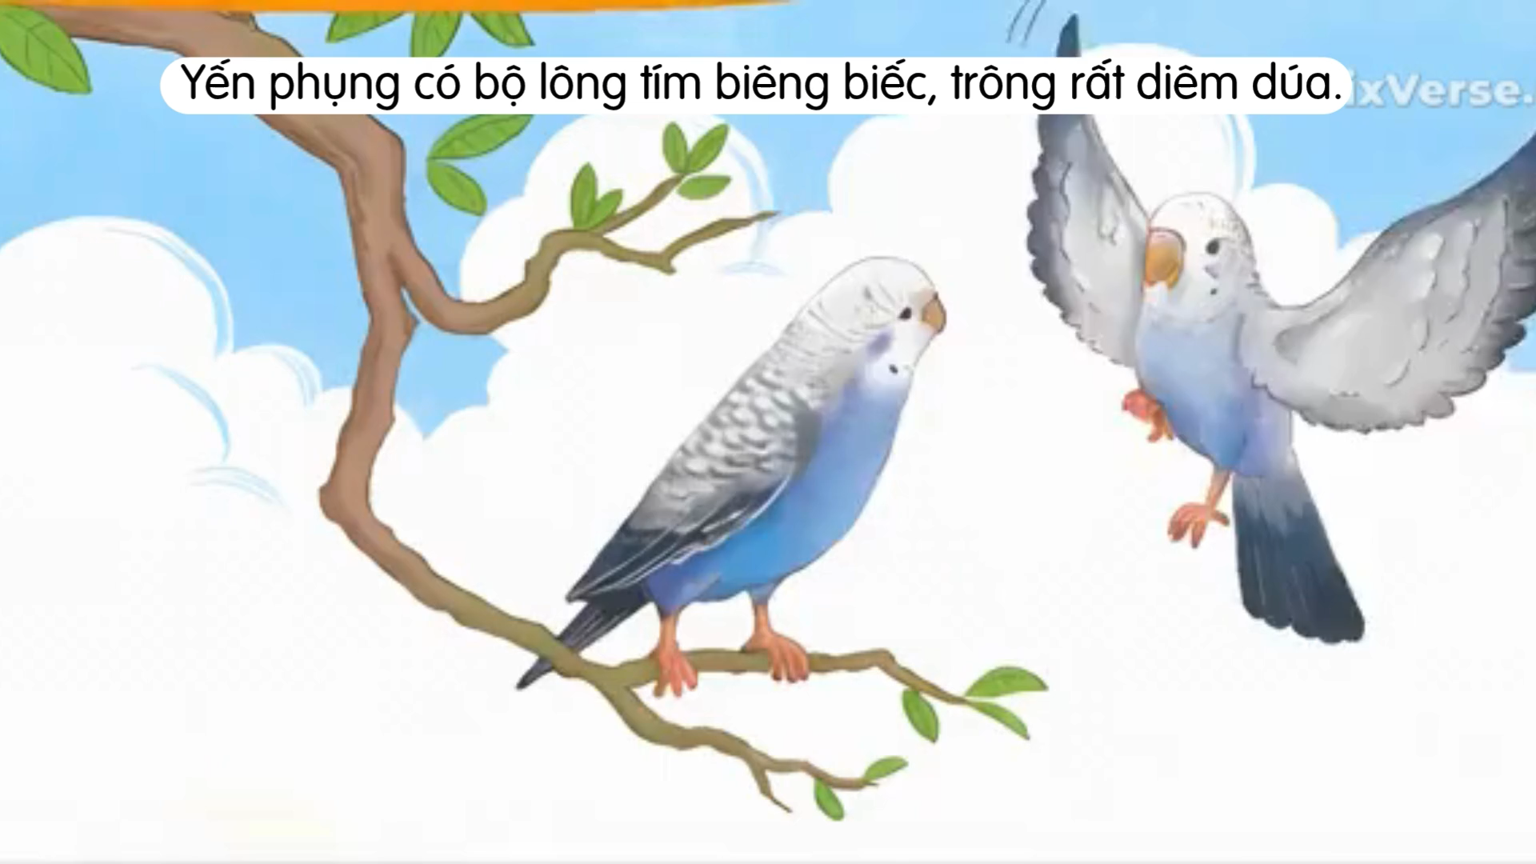

Slide 6
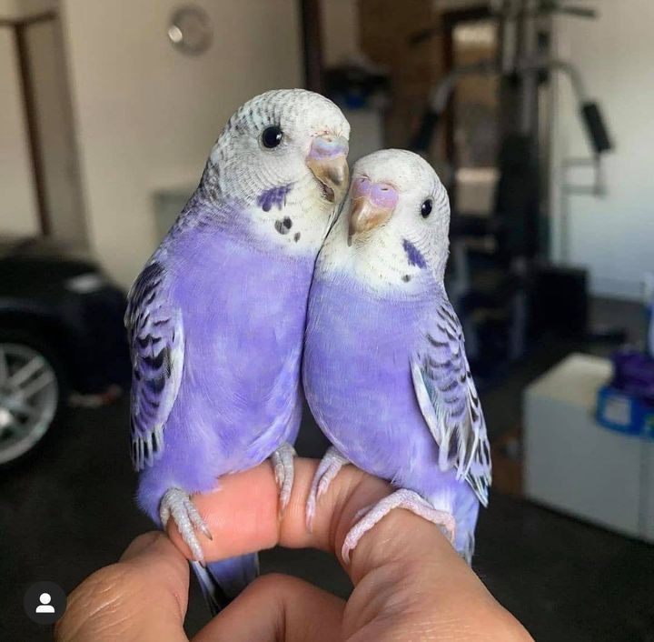
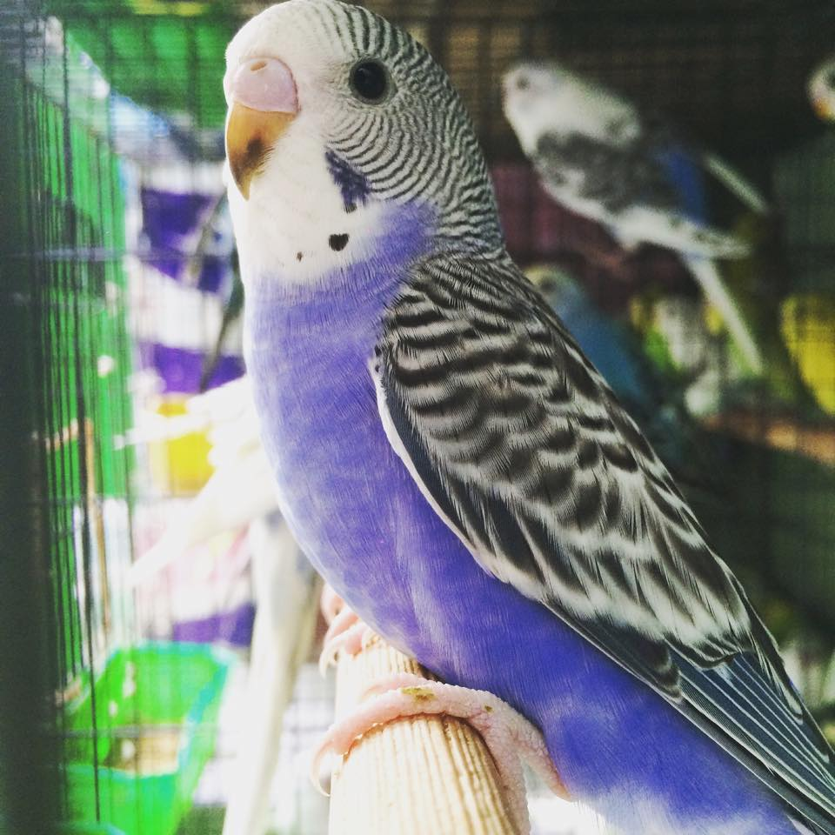
Nhận biết
1
́
Yên phụng có bộ lông tím biêng biếc, trông rất diêm dúa.

Slide 7
Đọc
2
iêng
iêm
yên
b
iêng
biêng

Slide 8
So sánh
iên
iên
iêng
g
iên

Slide 9
So sánh
ên
i
iên
y
ên
yên

Slide 10
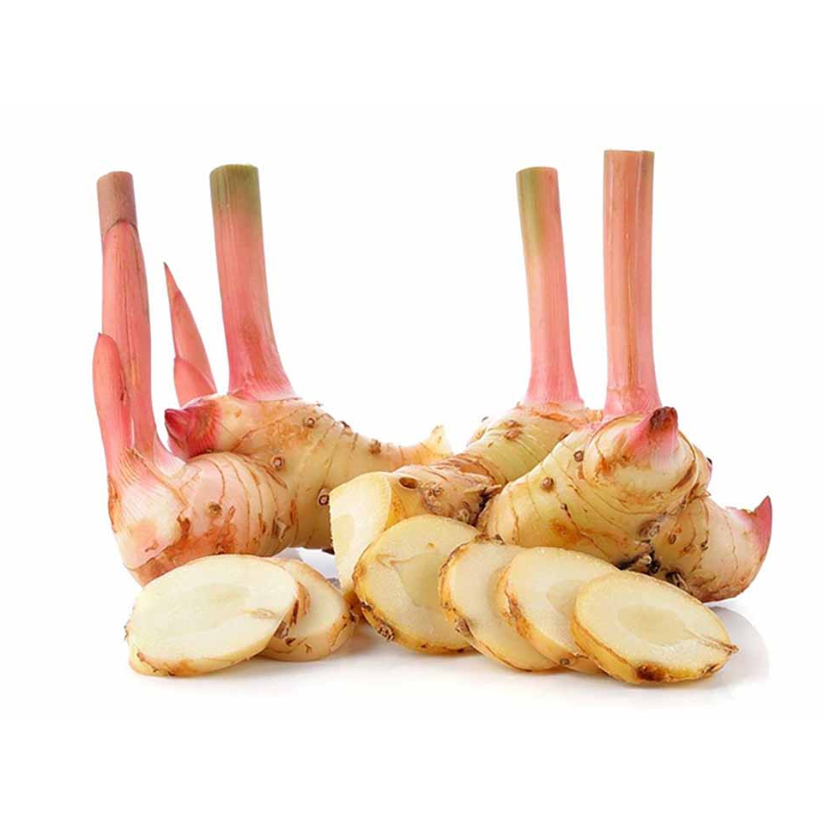
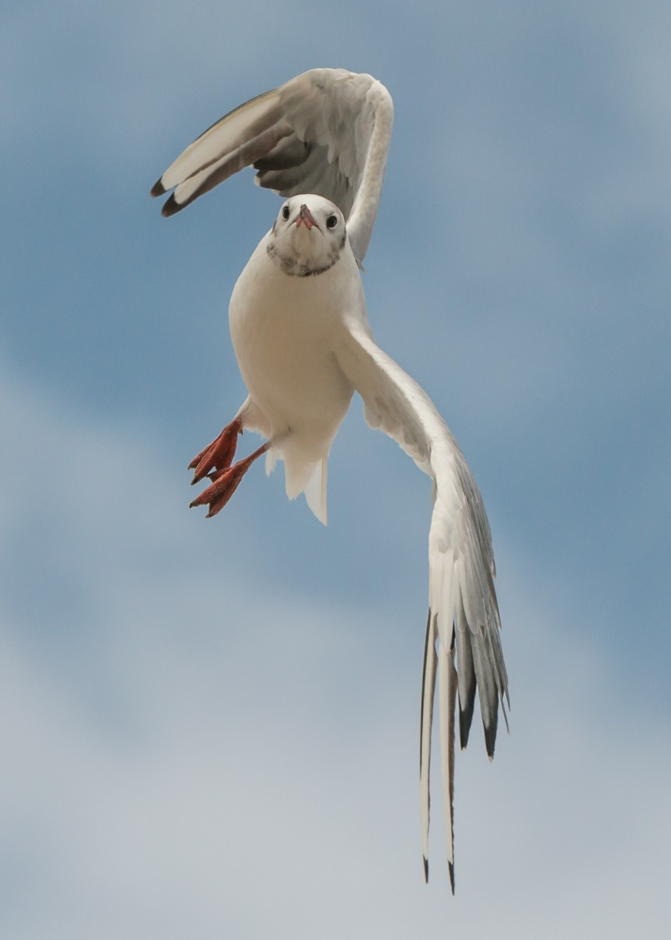
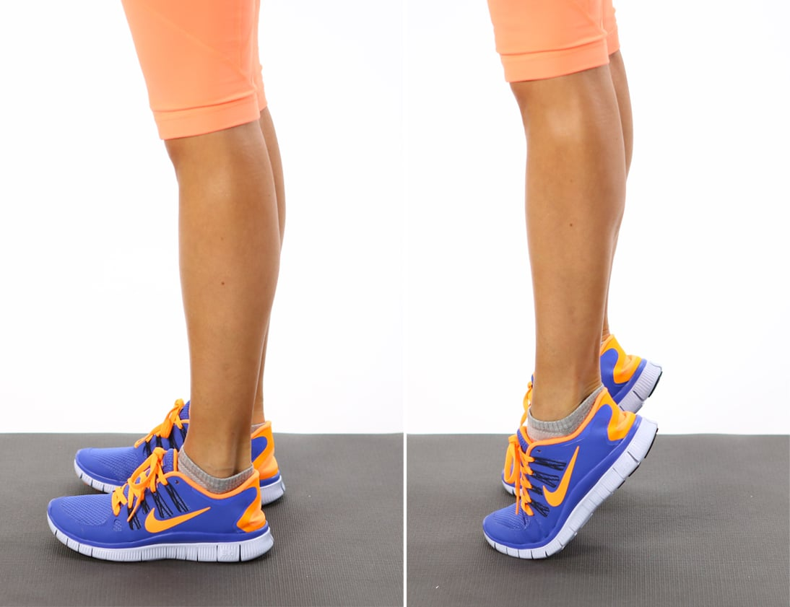
iêng
iêng
iêng
kiễng
liệng
riềng

Slide 11
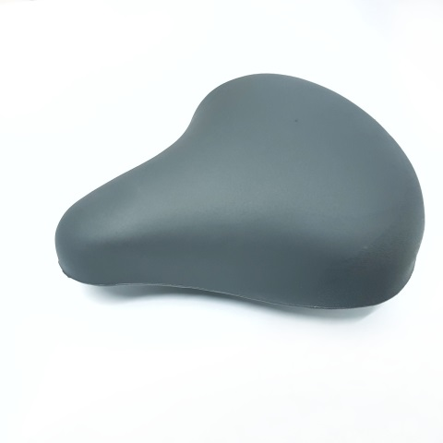
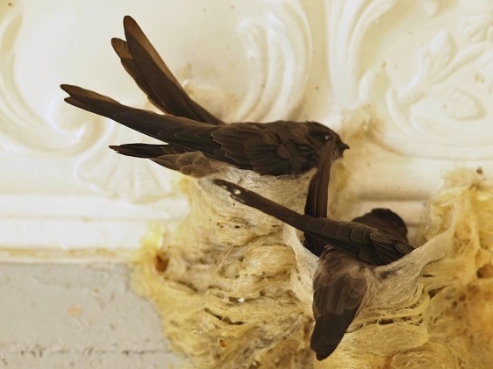
iêm
iêm
iêm
diềm
kiểm
xiêm
yên
yên
yên
yến

Slide 12
iêng
iêng
iêng
kiễng
liệng
riềng
iêm
iêm
iêm
diềm
kiểm
xiêm
yên
yên
yên
yến

Slide 13
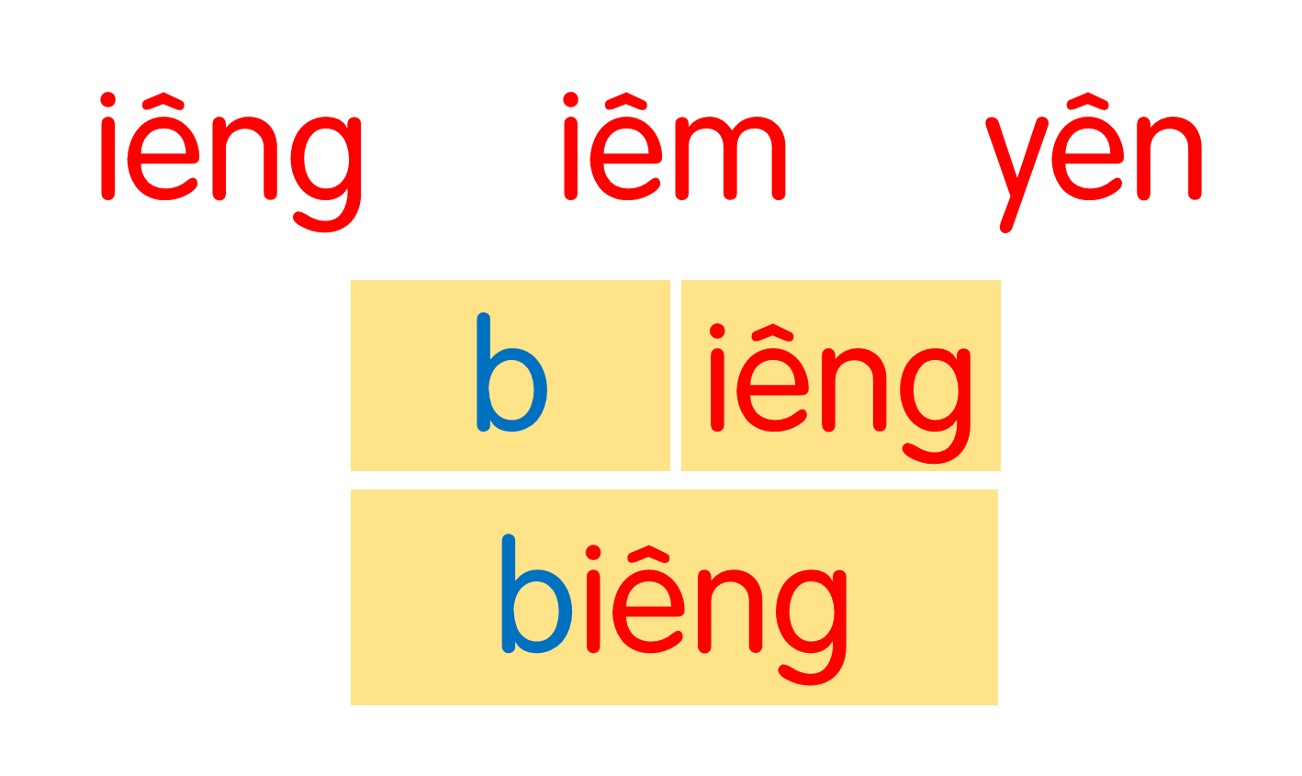
kiễng
liệng
riềng
diềm
kiểm
xiêm
yên
yến
Notes:
Ôn lại

Slide 14
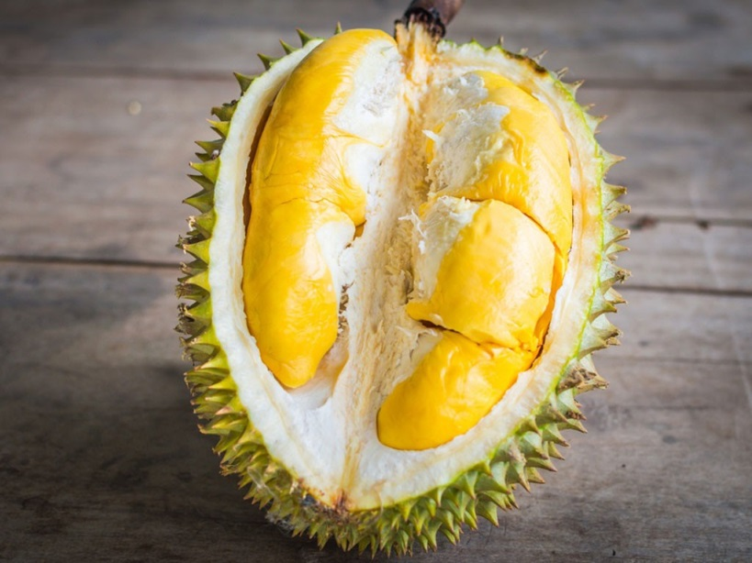
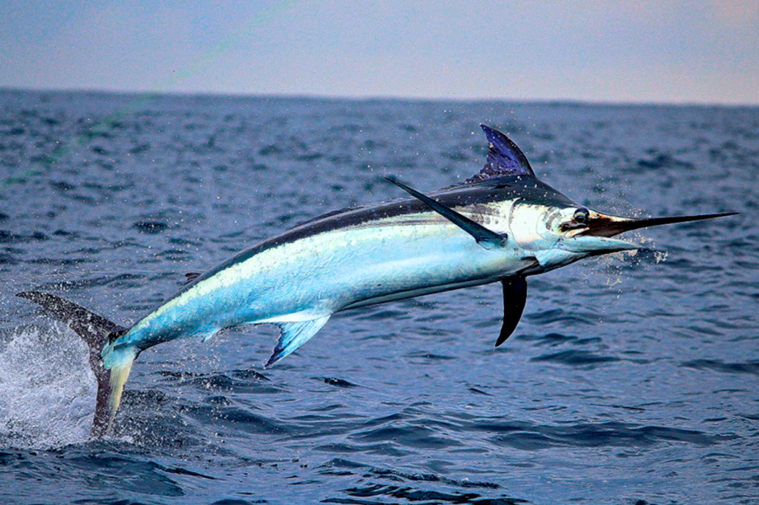
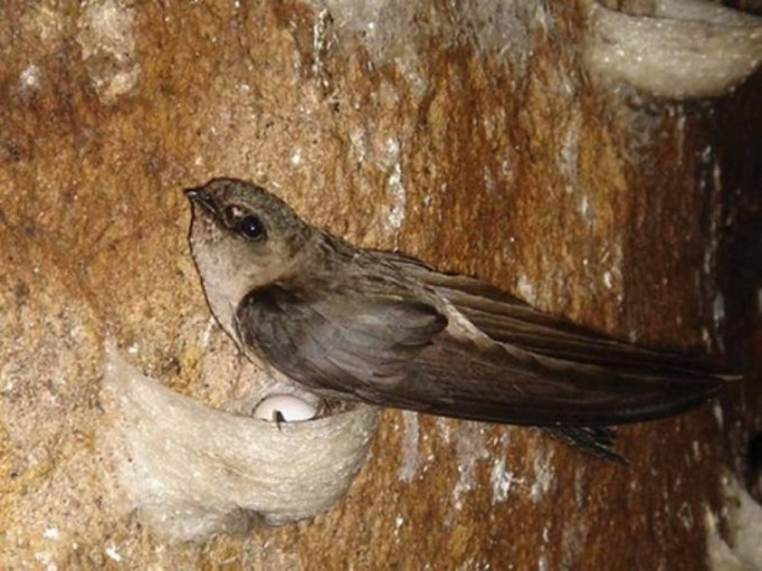
sầu riêng
cá kiếm
tổ yến

Slide 15
kiễng
liệng
riềng
diềm
kiểm
xiêm
yên
yến
sầu riêng
cá kiếm
tổ yến
Notes:
Ôn lại

Slide 16
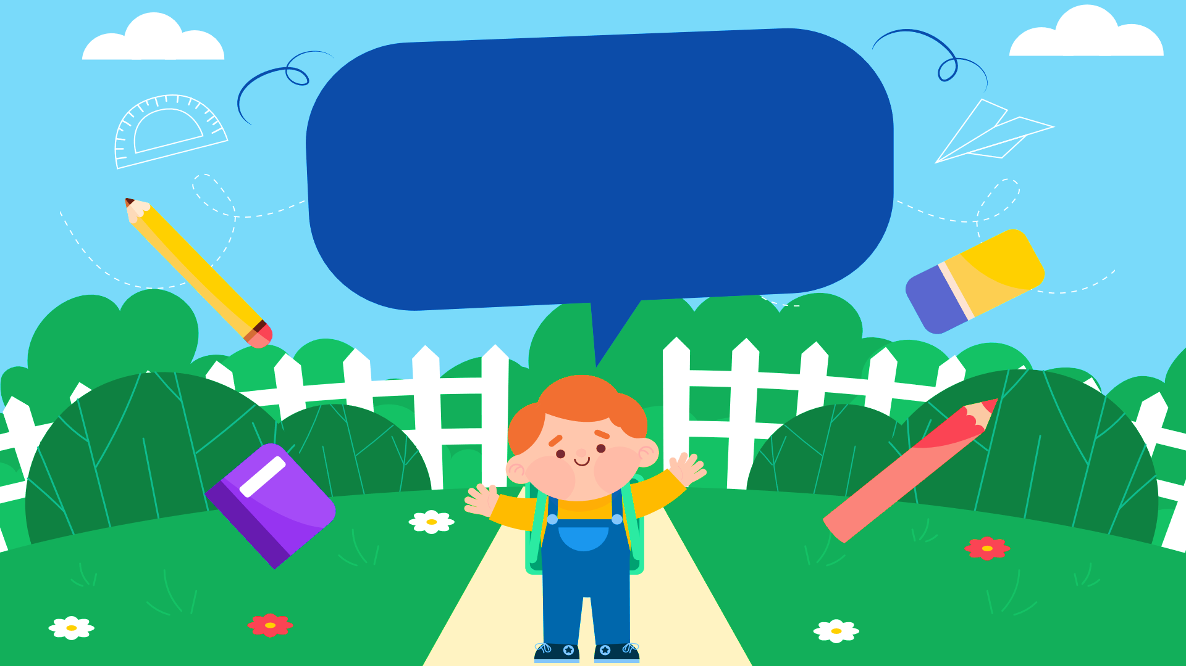


Slide 17
Tô và viết
3
Θłng
Θłng

Slide 18



Slide 19
Θłm
Θłm

Slide 20
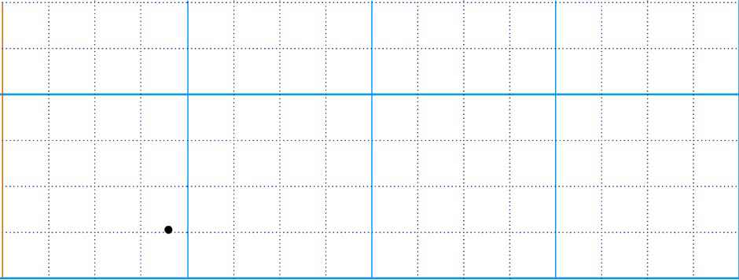

Slide 21
ΐǘn
ΐǘn

Slide 22


Slide 23

ǟΗłng

Slide 24
kΗĞm

Slide 25
ΐǙn

Slide 26

Viết vở
Θłng
Θłng
Θłm
Θłm
Θłp
Θłp

Slide 27
sầu ǟΗłng
sầu ǟΗłng
cá kΗĞm
cá kΗĞm
ΐǙn
ΐǙn

Slide 28
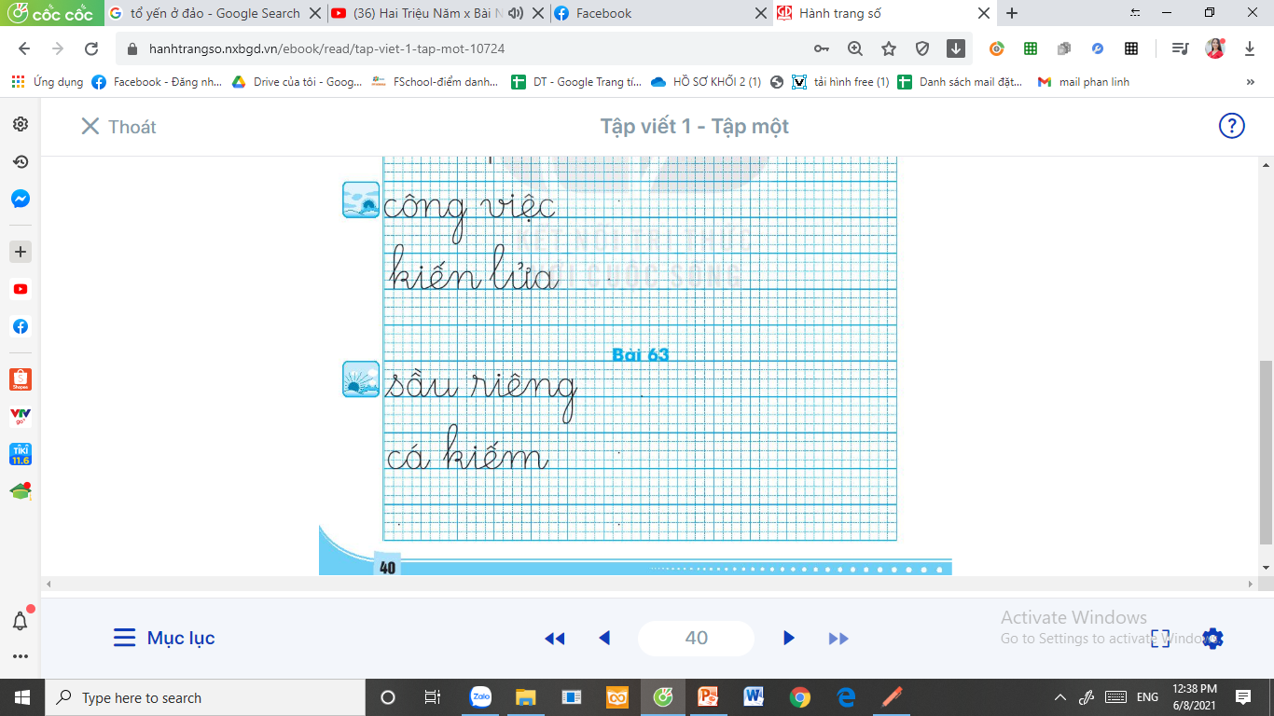
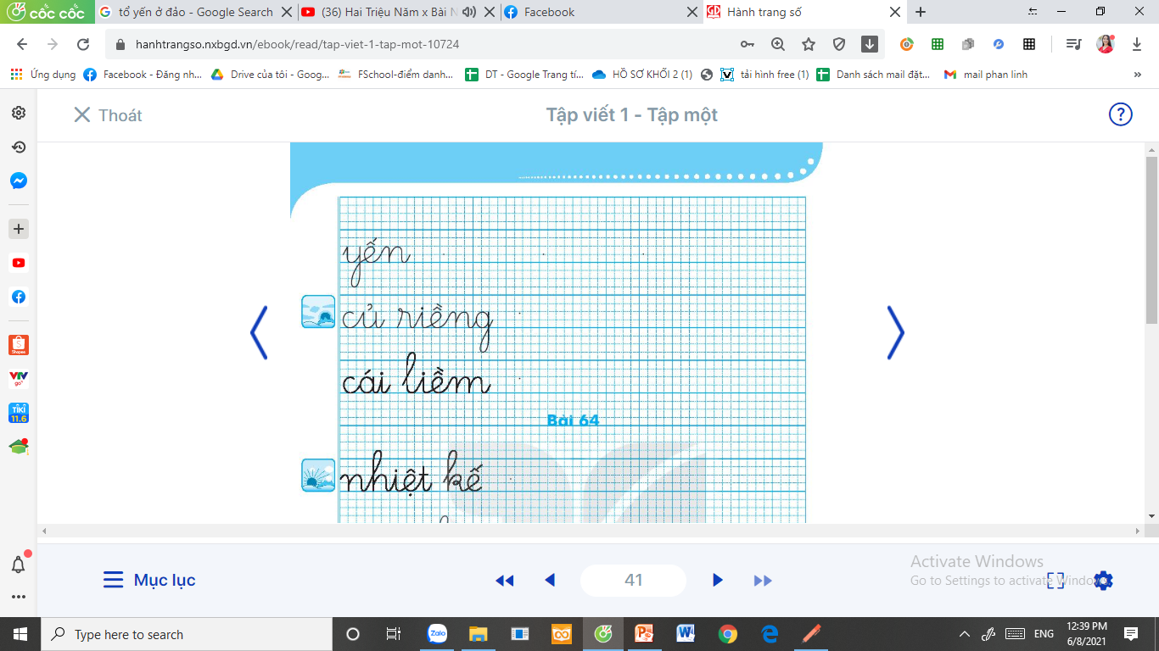

Slide 29
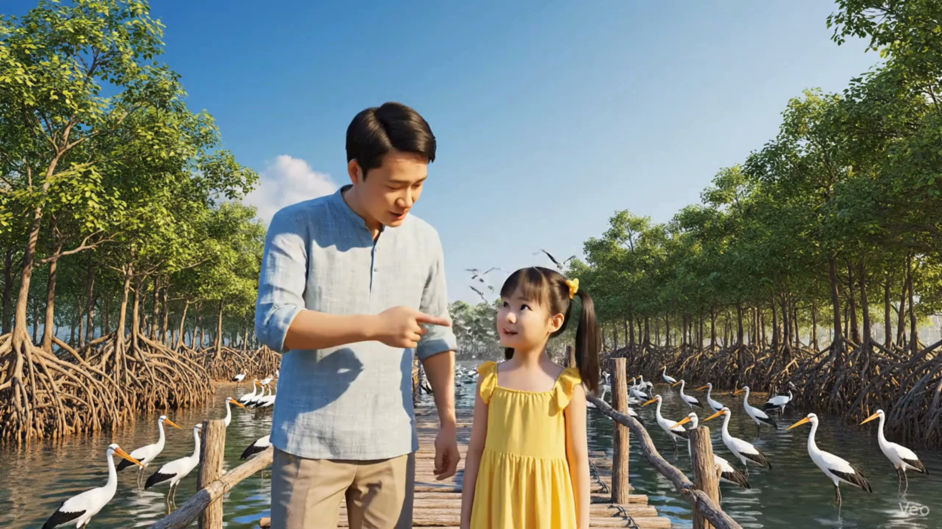

Slide 30
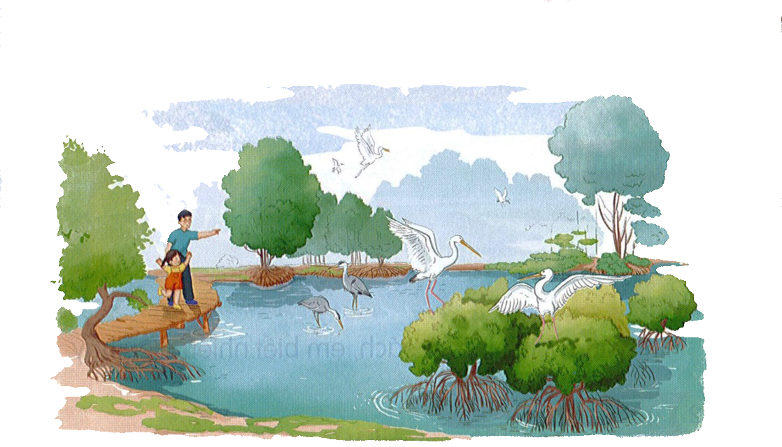
Đọc
4
1
2
Hà theo bố đến sân chim. Sân chim có cò, diệc, sáo, bồ nông,… Hà chăm chú nhìn những đàn cò trắng, diệc xám bay liệng, đậu kín trên những ngọn cây. Sau một ngày đi kiếm ăn, từng đàn chim ríu rít về tổ, trông thật yên bình.
3
4

Slide 31
bay liệng
kiếm ăn
yên bình
Notes:
Luyện luôn từ khó đọc nhé!

Slide 32
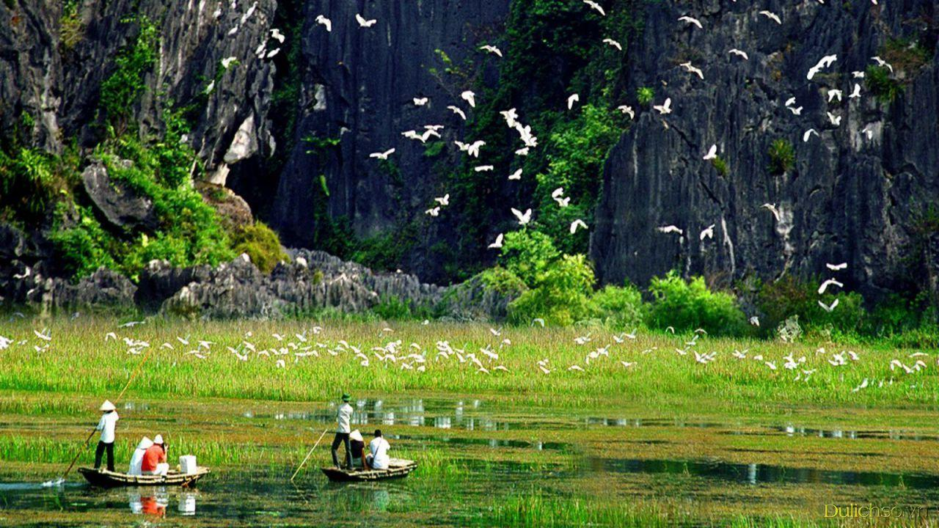

Slide 33
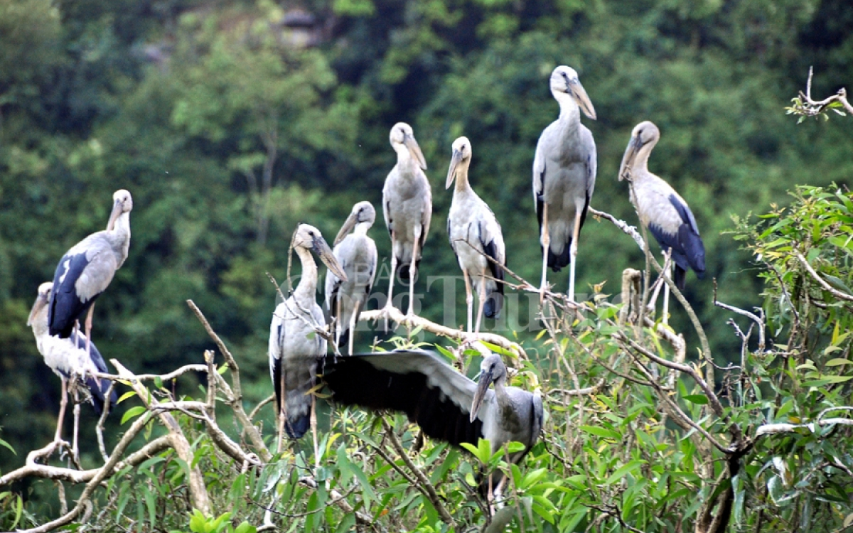

Slide 34
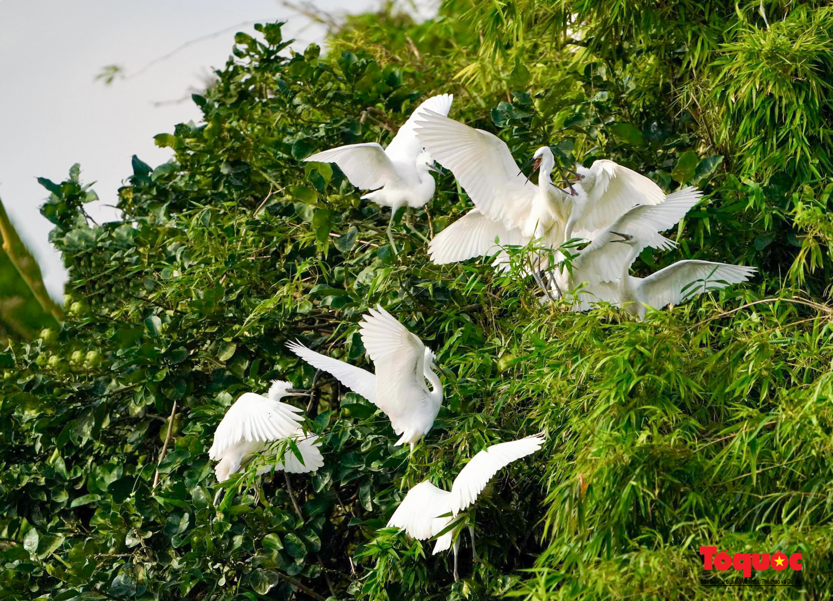

Slide 35
Hà theo bố đến sân chim. Sân chim có cò, diệc, sáo, bồ nông,… Hà chăm chú nhìn những đàn cò trắng, diệc xám bay liệng, đậu kín trên những ngọn cây. Sau một ngày đi kiếm ăn, từng đàn chim ríu rít về tổ, trông thật yên bình.
Đàn chim làm gì sau một ngày đi kiếm ăn?
Hà theo bố đi đâu?
Sân chim có những loài chim nào?

Slide 36
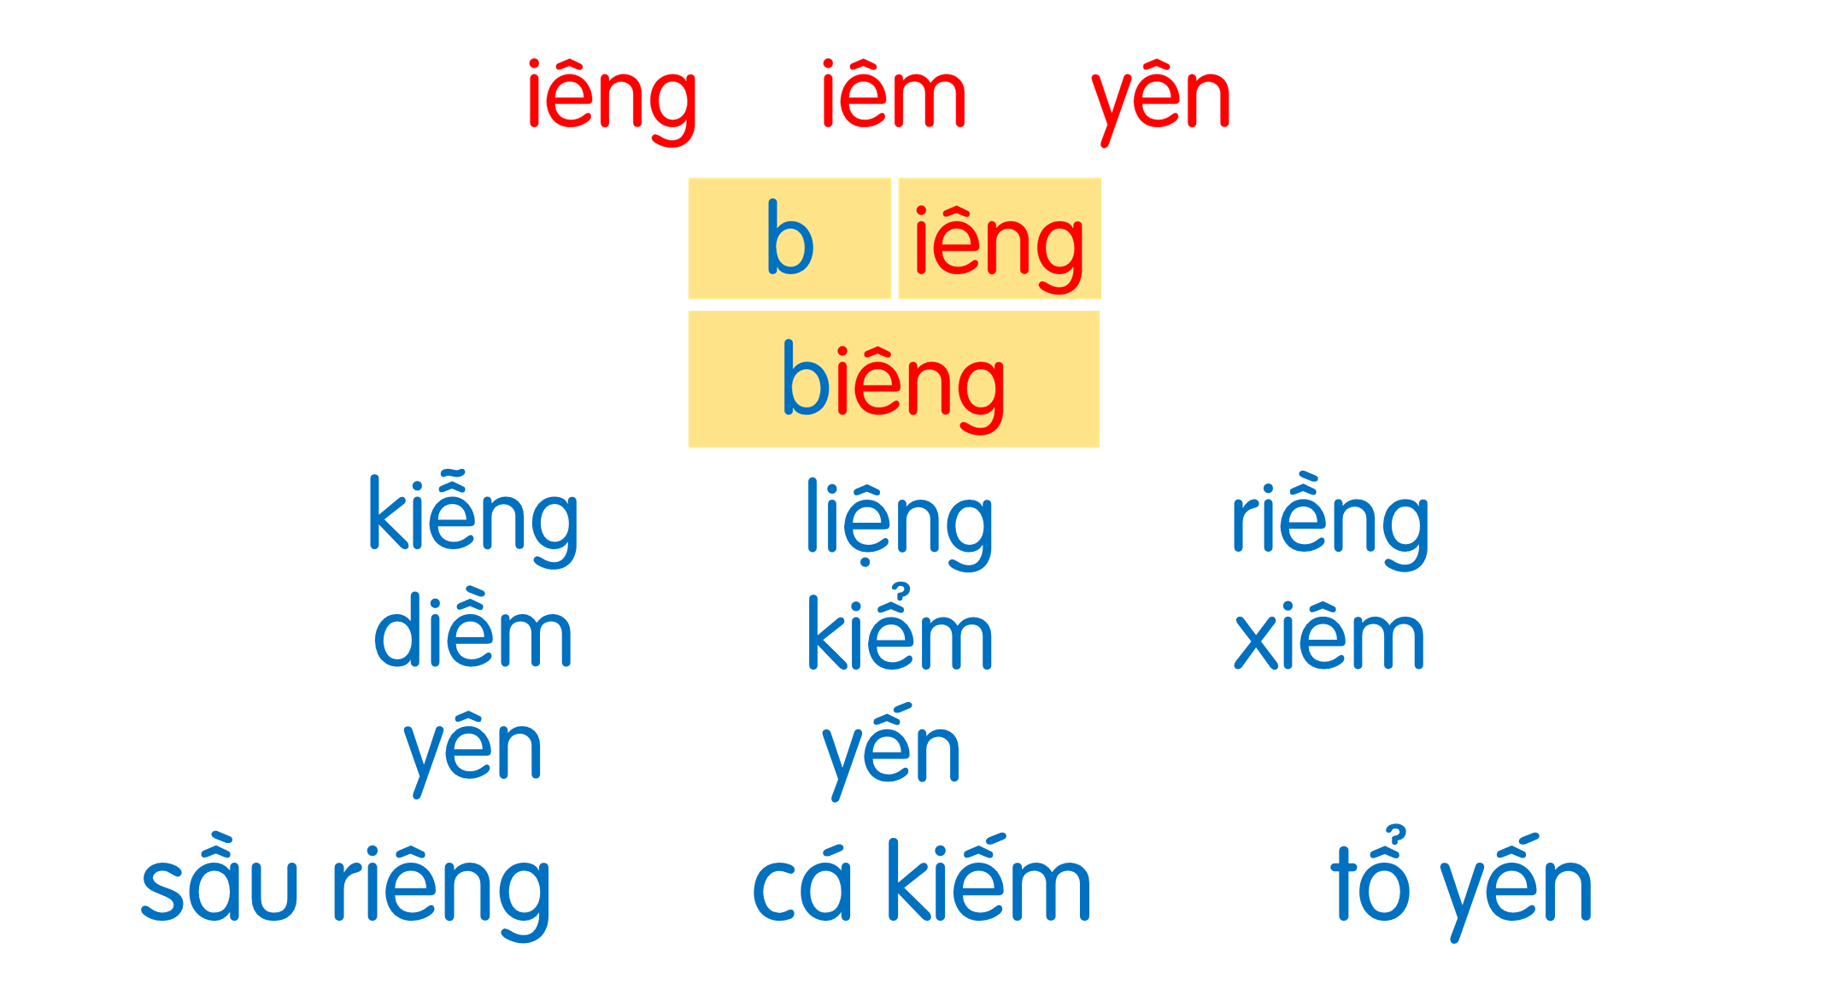
Hà theo bố đến sân chim. Sân chim có cò, diệc, sáo, bồ nông,… Hà chăm chú nhìn những đàn cò trắng, diệc xám bay liệng, đậu kín trên những ngọn cây. Sau một ngày đi kiếm ăn, từng đàn chim ríu rít về tổ, trông thật yên bình.

Slide 37
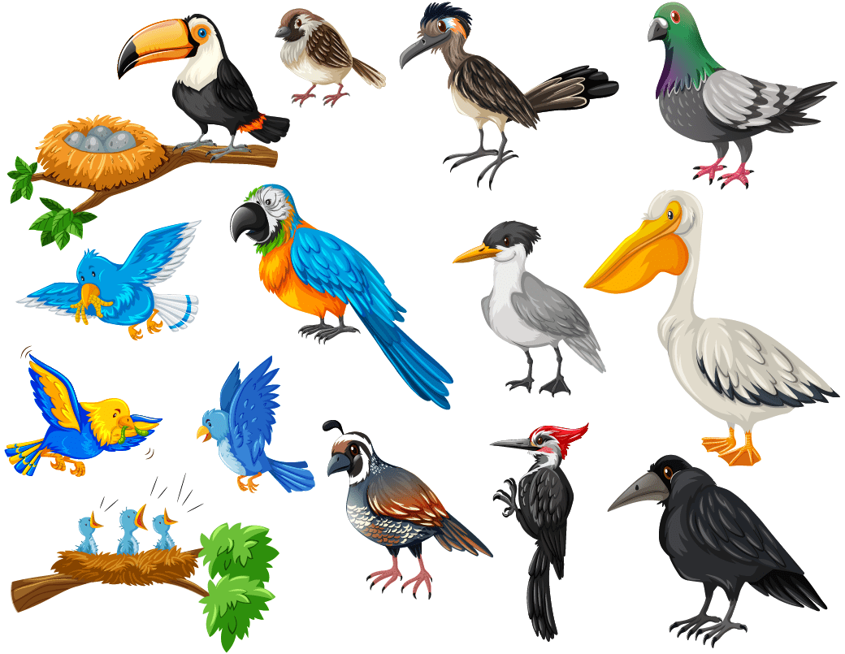
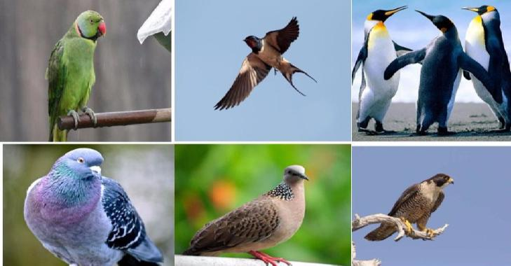
Nói
5
Loài chim

